Slide 1
Network fuzzer
2017년 08월 24일
김건우

Slide 2
802.11 Connect

Slide 3
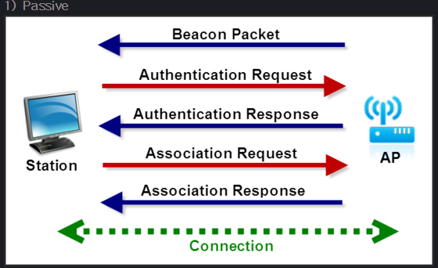
802.11 연결과정(Passive)

Slide 4
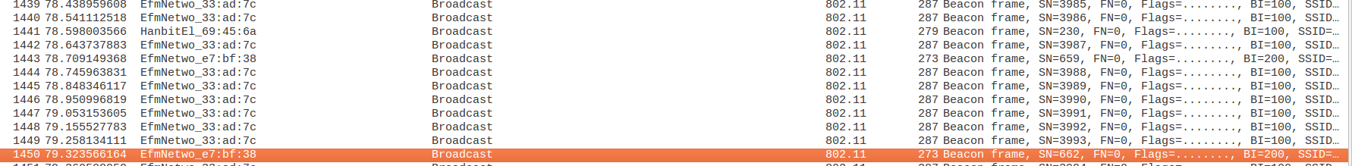

Slide 5
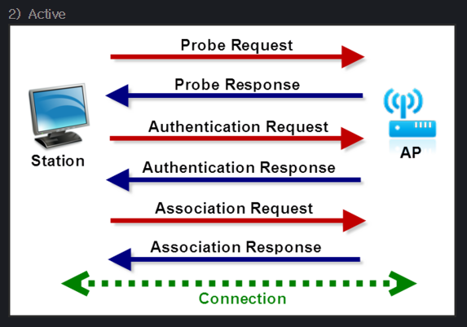
802.11 연결과정(Active)

Slide 6
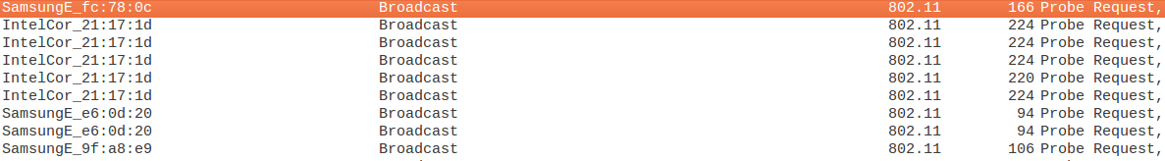

Slide 7
802.11 MAC Frame

Slide 8
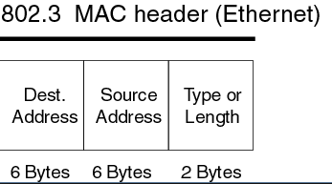
802.11 MAC Frame Structure

Slide 9
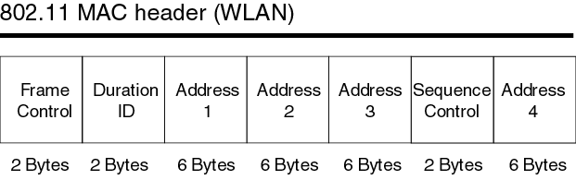
802.11 MAC Frame Structure

Slide 10
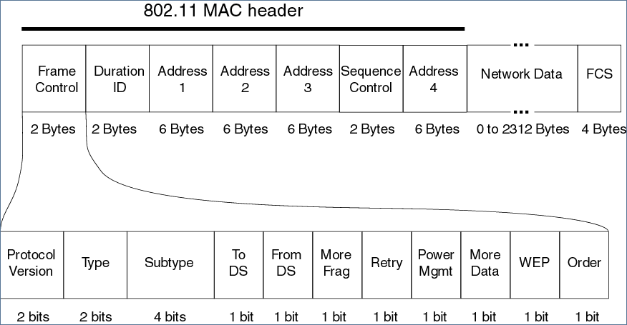
802.11 MAC Frame Structure

Slide 11
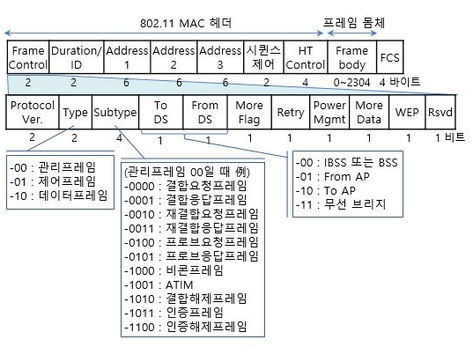
802.11 MAC Frame Structure

Slide 12
802.11 MAC Frame Structure

Slide 13
FlowChart

Slide 15
Scapy

Slide 16
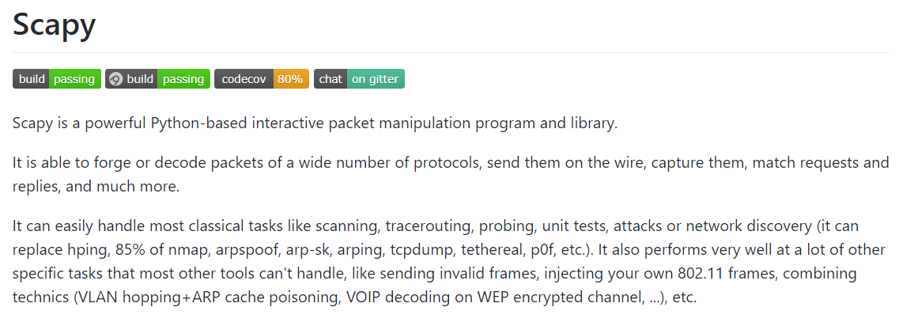

Slide 17
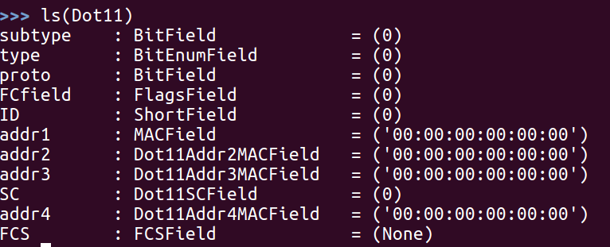
Core Layer
MAC Frame Head

Slide 18
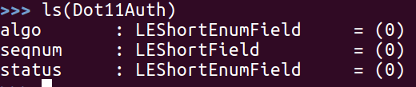
Core Layer
MAC Frame Body(Auth)

Slide 19

Core Layer
MAC Frame Body(Asso)

Slide 20
Core Layer
MAC Frame Element
The purpose of the IE and the fixed fields is to give flexible capability definitions to existing frames and to provide a scalable method of expanding the functionality of the MAC management frames.
IEs, infoElement….
IEs : SSID(SSID’s info), Supported Rate(capable of supporting), Extended Channel(Restrictions on transmission until a channel switch), HT Capabilities(advertise the optional capabilities of the HT station or HT AP)……..

Slide 21
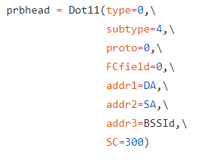
Packet Setting
ls(Dot11) 출력보여주기

Slide 22
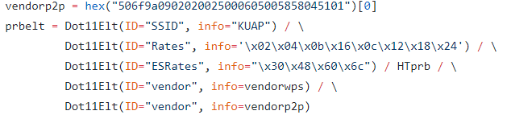
Dot11Element Layer

Slide 23
Layer
RadioTap
It is a container for frame metadata which has been developed, like other pseudo-headers, in the absence of any dedicated container for metadata in the pcap file format. The newer pcapng format has introduced the idea of providing space for metadata clearly separated from the actual frame bytes, yet there is no proposed standard for any pcapng container replacing the radiotap header.
무선 모니터 모 드는 프레임에 무선 채널 정보, 전송속도와 RSSI와 같이 추가적인 정보로구성된radiotap 헤더를추가한다
(와이어샤크가 패킷의 정체를 알기위해 덧붙인 헤더)

Slide 24
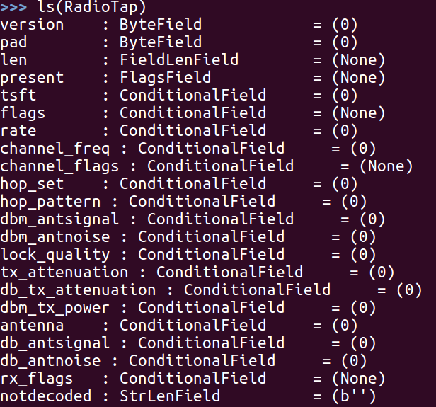
RadioTap

Slide 25
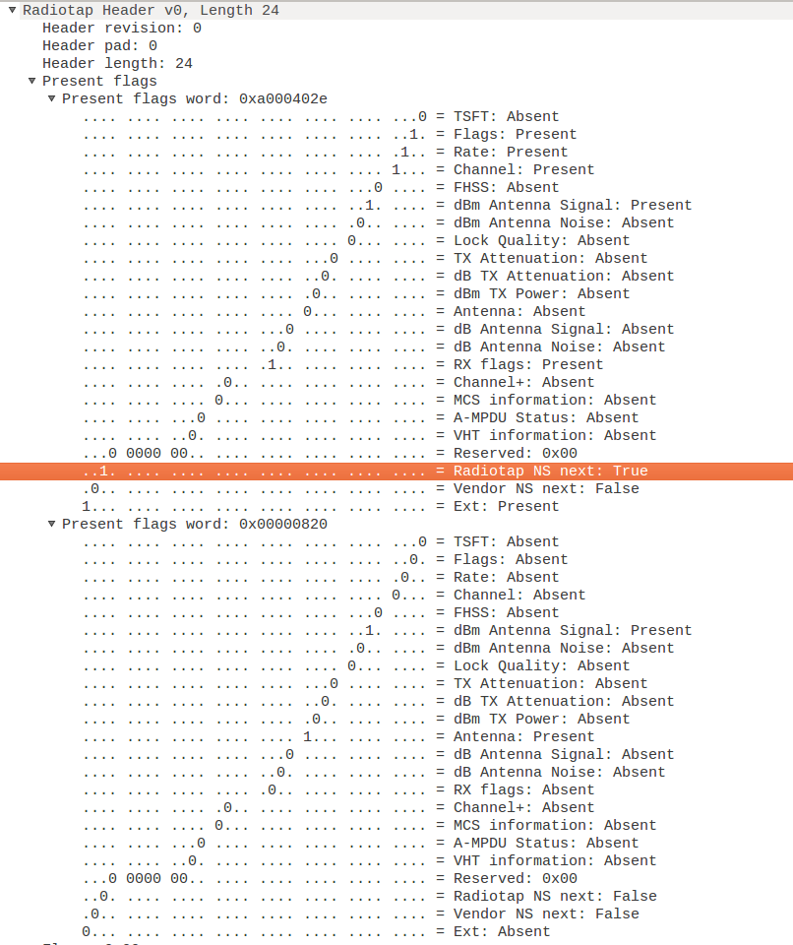
RadioTap Layer

Slide 26
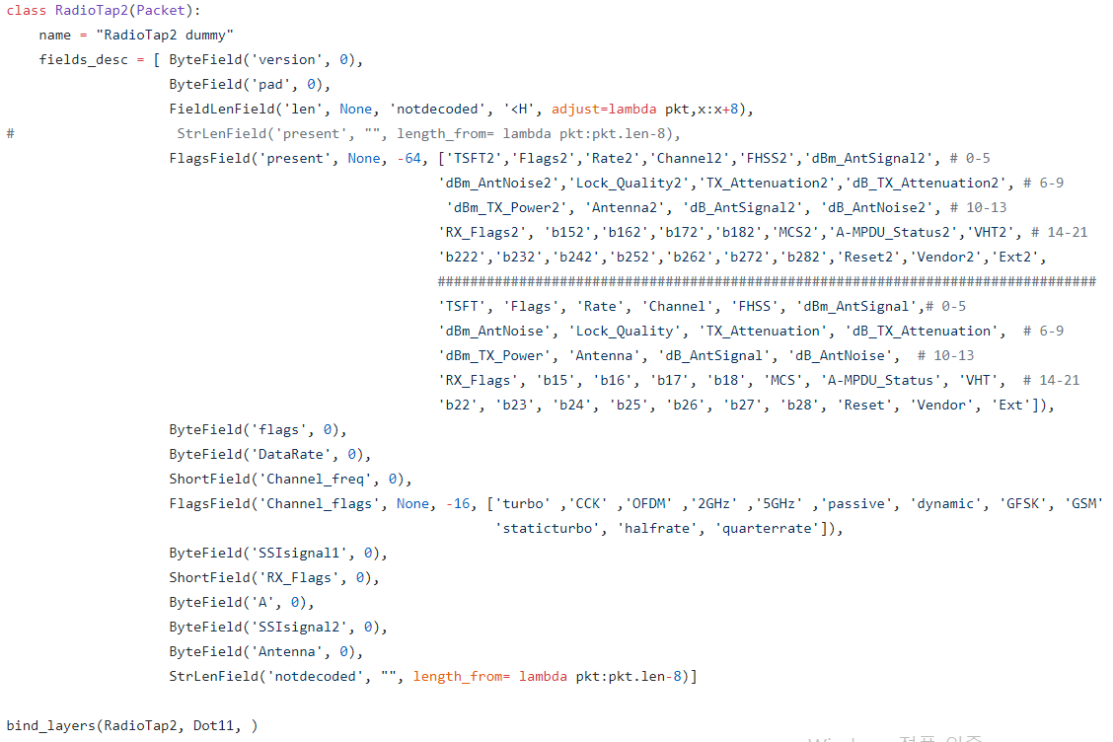

Slide 27
Packet Layerd

Slide 28
Packet Send

Slide 29
Packet Send
sudo ifconfig wlx909f330d5fd9 down;
sudo iwconfig wlx909f330d5fd9 mode monitor;
sudo ifconfig wlx909f330d5fd9 up

Slide 30

Packet Send
sudo ifconfig wlx909f330d5fd9 down;
sudo iwconfig wlx909f330d5fd9 mode monitor;
sudo ifconfig wlx909f330d5fd9 up
iwconfig

Slide 31
Packet Send
sudo ifconfig wlx909f330d5fd9 down;
sudo iwconfig wlx909f330d5fd9 mode monitor;
sudo ifconfig wlx909f330d5fd9 up
iwconfig

Slide 32
Packet Capture

Slide 34
Packet Capture
sudo ifconfig wlp1s0 down

Slide 35
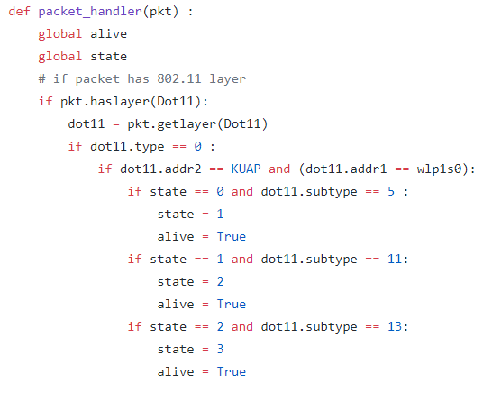
Packet Filtering

Slide 36
Association Response

Slide 37
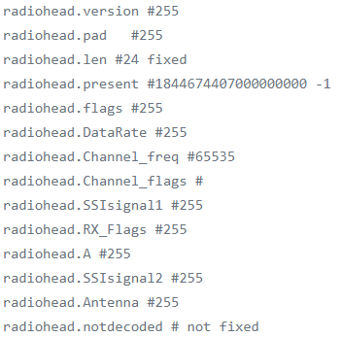
Packet Mutating

Slide 38
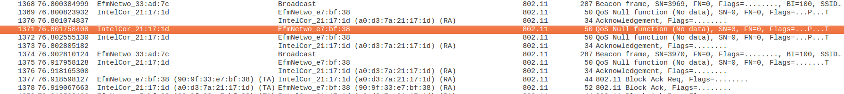
Packet Mutating

Slide 39
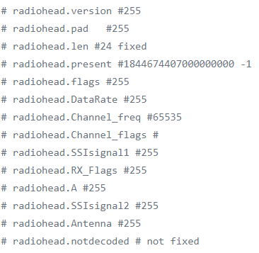
Packet Mutating

Slide 40
802.11 MAC Frame Structure

Slide 41
Packet Mutating
mutateDot11Body.FCfield = np.random_integers(0, 256 - 1, 1)[0] | b'1000'
mutateDot11Body.SC = np.random_integers(0, 256 ** 2 - 1, 1)[0] & b'1111111111110000'

Slide 42
개선점
1. mutate된 패킷을 1000개씩 보낸다.
2. 그 후, norma패킷을 보내서 respons를 확인하는 과정
3. 1000개중 어떤 패킷이 Crush를 냈을까???

Slide 43
개선점
1. mutate된 패킷을 1000개씩 보낸다.
2. 그 후, norma패킷을 보내서 respons를 확인하는 과정
3. 1000개중 어떤 패킷이 Crush를 냈을까???
Crush 패킷 추적 모듈 추가 !

Slide 44
개선점 2
추적된 패킷이 왜 이 AP에 Crush를 유발했나?
-> 패킷의 Crush 유발 이유 분석 기능 추가

Slide 45
Q&A

Slide 46
Wireshark Filter Condition for MAC Frame
wlan.fc.type_subtype == 8
Or wlan.fc.type_subtype == 11
Or wlan.fc.type_subtype == 0
Or wlan.fc.type_subtype == 1

Slide 47
802.11 MAC Frame Field 설명
Duration : 대기 시간 범위
ID : 스테이션의 ID 값

Slide 48
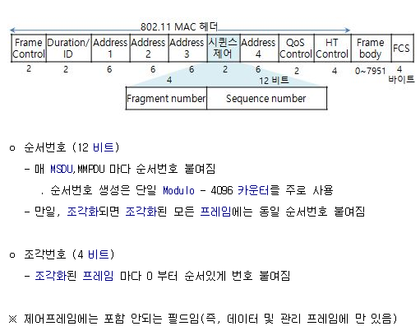
802.11 MAC Frame Field 설명

Slide 49
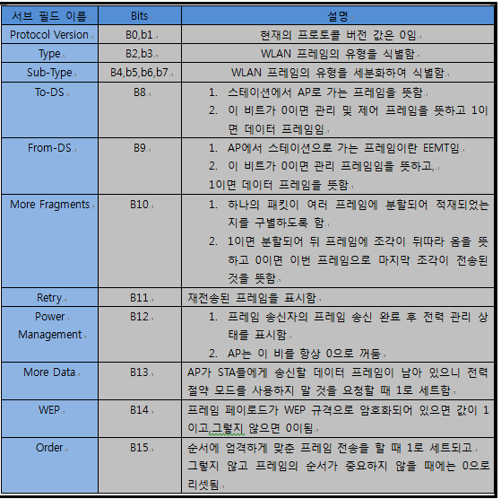
802.11 MAC Frame Field 설명

Slide 50
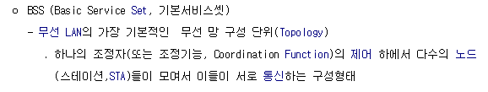
BSS?

Slide 51
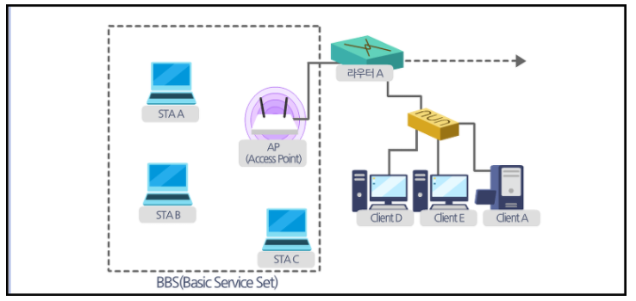
BSS?

Slide 52
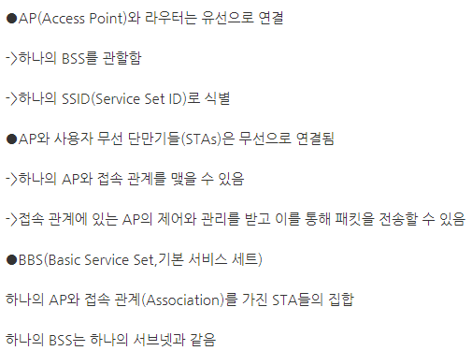
BSS?

Slide 53
참고사이트
http://blog.naver.com/siye1100/110171893416(연결방식)
http://www.ktword.co.kr/index.php(프레임 설명)

